Slide 1
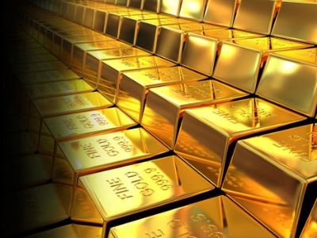
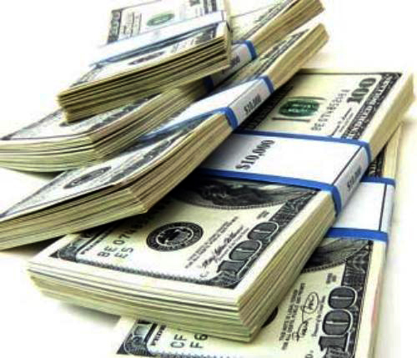
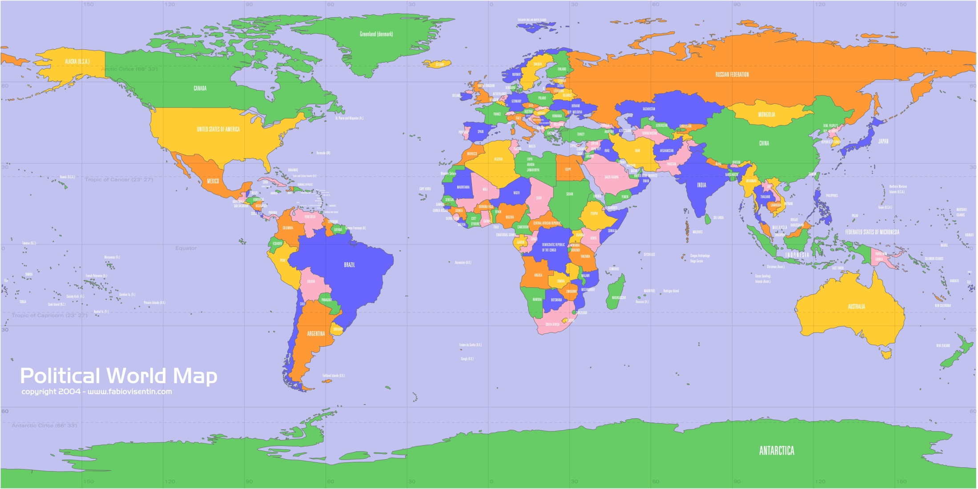
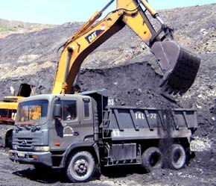
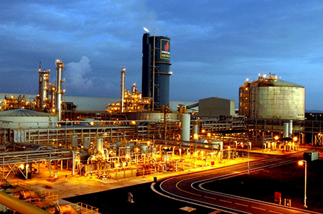
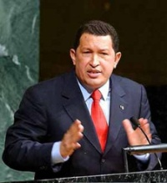
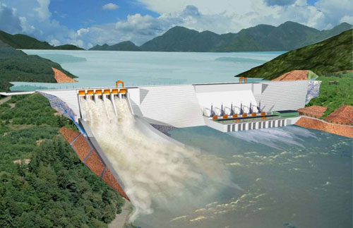
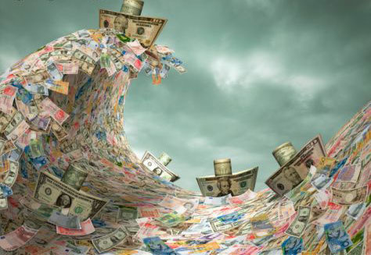

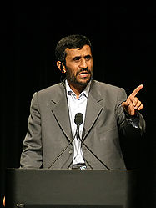

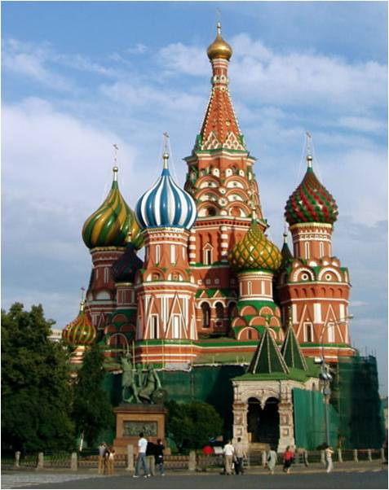
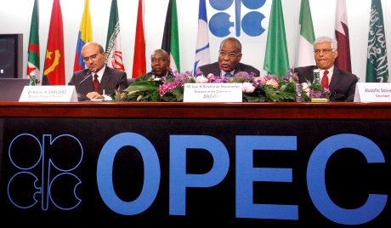
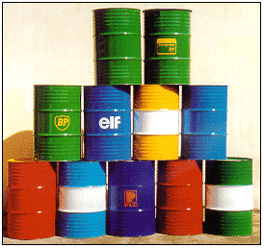




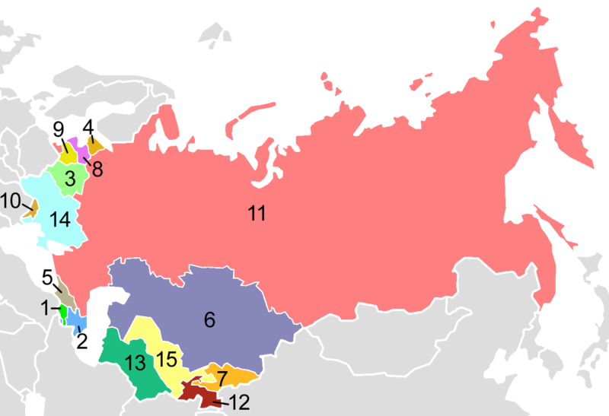



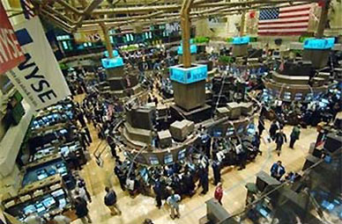
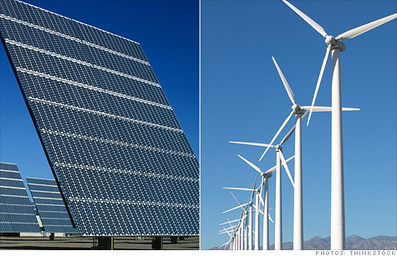
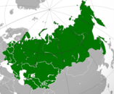
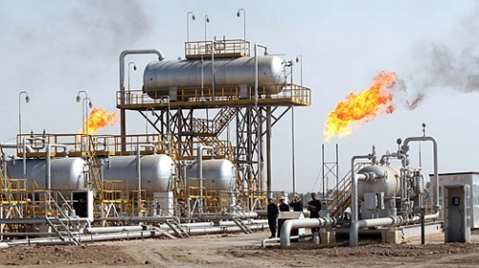


Đây là gì ???
Có nhiều ở!!!
Nó tăng giá???!!! Điều gì xảy ra?????
Một nguồn năng lượng quan trọng???
14% cơ cấu năng lượng toàn thế giới.
KHỦNG HOẢNG CHÍNH TRỊ XÃ HỘI
Việt Nam đưa vào khai thác thô từ năm 1986.
Đưa vào khai thác quy mô công nghiệp lần đầu tiên ở Đức năm 1859.
KHỦNG HOẢNG KINH TẾ
Hãy đoán thử xem???!!!
Giá vàng, giá USD và giá của nó được theo dõi hàng ngày
LIÊN XÔ
Đó chính là dầu mỏ
Nga
7-2008: 167 USD/thùng
Ukraine
Kazakhstan
Belarus

Slide 2



Dầu mỏ được con người biết đến từ thời cổ xưa, đến thế kỷ XVIII, dầu mỏ được sử dụng làm nhiên liệu để đốt cháy, thắp sáng. Sang thế kỷ XIX, dầu mỏ được coi là một trong những nguồn nhiên liệu chính cho mọi phương tiện giao thông vận tải và cho nền kinh tế quốc dân. Ngày nay, dầu mỏ và khí thiên nhiên là những tài nguyên quý giá của Việt Nam và nhiều quốc gia khác.

Slide 3
Tiết 48 – Bài 40: DẦU MỎ VÀ KHÍ THIÊN NHIÊN

Slide 4
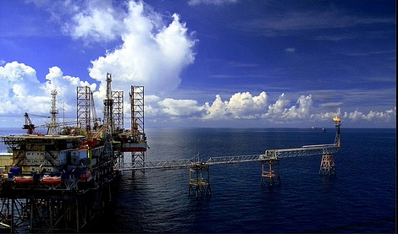
DẦU MỎ VÀ
KHÍ THIÊN NHIÊN
Notes:
4

Slide 5
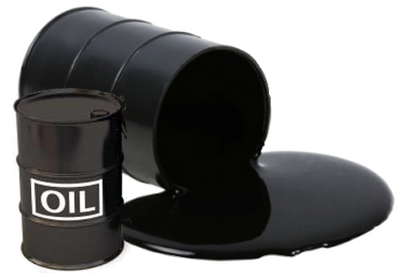
I. DẦU MỎ
Quan sát mẫu dầu mỏ, hãy nêu các tính chất vật lí của dầu mỏ?
1. Tính chất vật lí
Là chất lỏng sánh, màu nâu đen, không tan trong nước và nhẹ hơn nước.
Dầu mỏ

Slide 6
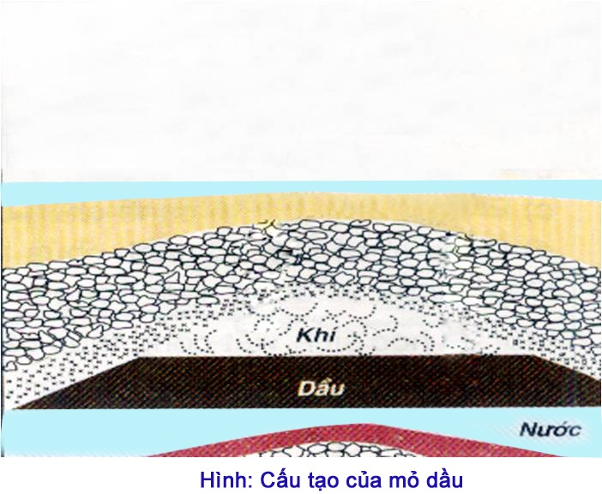
I. DẦU MỎ
2. Trạng thái tự nhiên, thành phần của dầu mỏ:
Theo em, trong tự nhiên dầu mỏ có ở đâu ?
Trong tự nhiên, dầu mỏ tập trung thành những mỏ dầu.

Slide 7

Cấu tạo của mỏ dầu
- Lớp khí ở trên, được gọi là khí mỏ dầu hay khí đồng hành. Thành phần chính của khí mỏ dầu là metan.
- Dưới đáy mỏ dầu là một lớp nước mặn.
- Lớp dầu lỏng có hòa tan khí ở giữa, đó là một hỗn hợp phức tạp của nhiều loại hiđrocacbon và những lượng nhỏ các hợp chất khác.
Notes:
7

Slide 8
Hãy cho biết thành phần của dầu mỏ ?
- Lớp dầu lỏng có hòa tan khí ở giữa, đó là một hỗn hợp phức tạp của nhiều loại hiđrocacbon và những lượng nhỏ các hợp chất khác.
Dầu mỏ là một hỗn hợp phức tạp của nhiều loại hiđrocacbon và những lượng nhỏ các hợp chất khác.

Slide 9
I. DẦU MỎ
2. Trạng thái tự nhiên, thành phần của dầu mỏ:
* Trong tự nhiên, dầu mỏ tập trung thành những mỏ dầu. Mỏ dầu thường có 3 lớp:
- Lớp khí ở trên, thành phần chính là mêtan
- Lớp dầu lỏng có hòa tan khí ở giữa, là hỗn hợp phức tạp của nhiều loại hirôcacbon và những lượng nhỏ các chất khác.
- Dưới đáy mỏ dầu là lớp nước mặn.

Slide 10
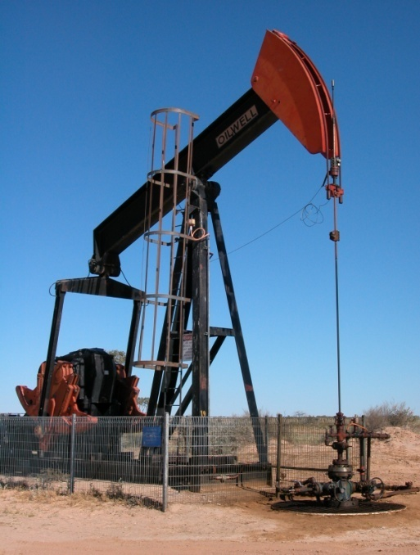
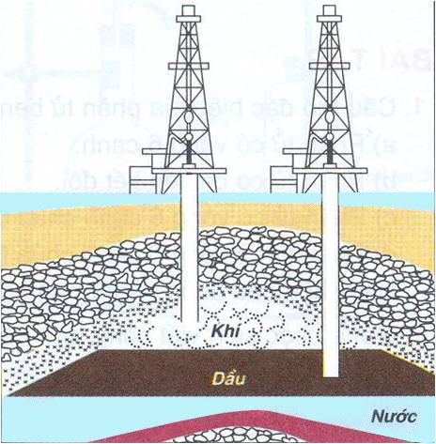
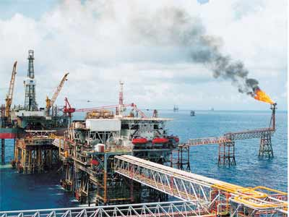
Dầu mỏ được khai thác như thế nào ?
* Muốn khai thác dầu, người ta khoan những lỗ khoan xuống lớp dầu lỏng (còn gọi là giếng dầu). Đầu tiên do áp suất trong mỏ dầu lớn hơn áp suất khí quyển nên dầu tự phun lên.
Đất liền
KhÝ
DÇu
N­ưíc hoÆc
khÝ
* Sau một thời gian, áp suất trong mỏ dầu cân bằng với áp suất khí quyển, khi đó dầu không tự phun lên nữa.
Người ta phải bơm nước hoặc khí xuống để đẩy dầu lên.
Trên biển

Slide 11
I. DẦU MỎ
2. Trạng thái tự nhiên, thành phần của dầu mỏ:
* Muốn khai thác dầu mỏ, phải khoan những lỗ khoan xuống lớp dầu lỏng. Đầu tiên dầu tự phun lên sau đó phải bơm nước hoặc khí xuống để đẩy dầu lên.

Slide 12
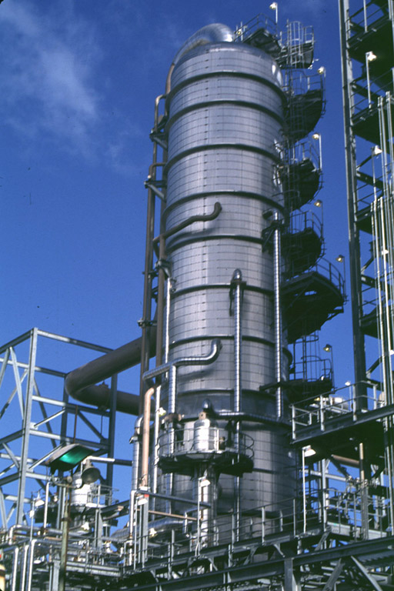
I. DẦU MỎ
3.Các sản phẩm chế biến từ dầu mỏ:
Tháp chưng cất dầu mỏ

Slide 13
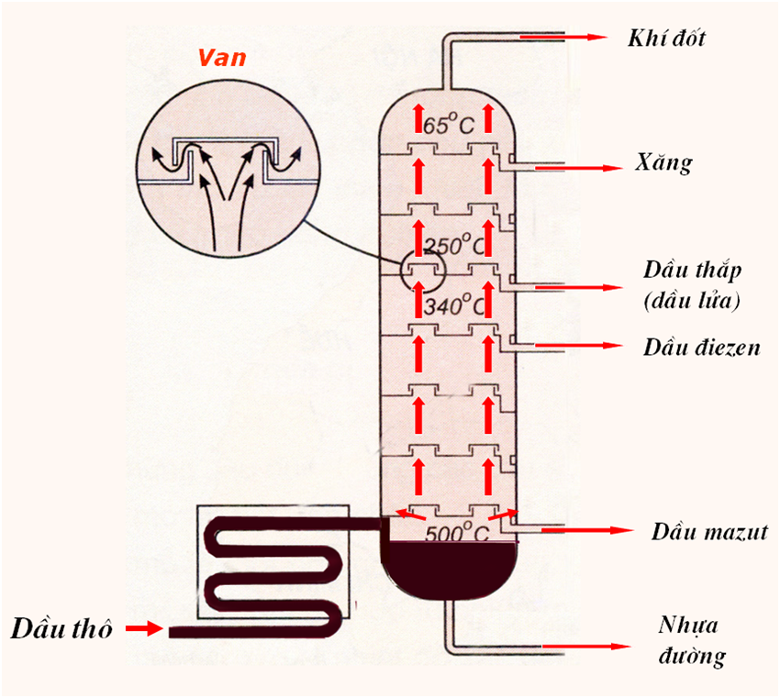
Hãy quan sát sơ đồ chưng cất dầu mỏ và cho biết tên các sản phẩm chế biến được từ dầu mỏ ?

Slide 14
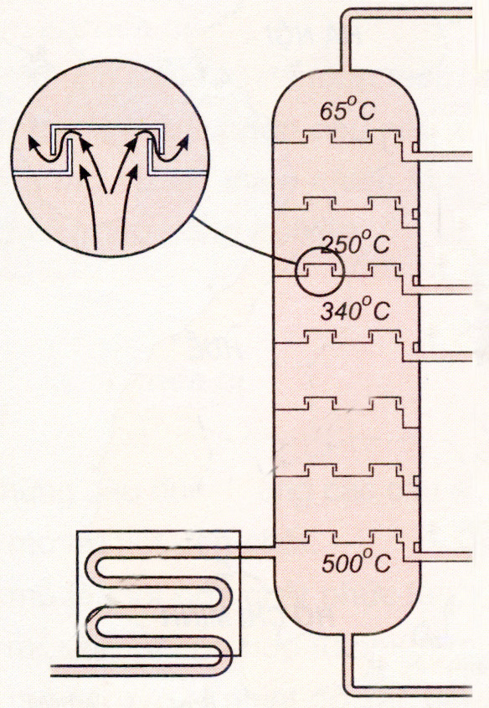


KhÝ ®èt
Van
Xăng
DÇu th¾p (dÇu löa)
DÇu ®iezen
DÇu mazut
DÇu th«
Nhùa ®ư­êng

Slide 15

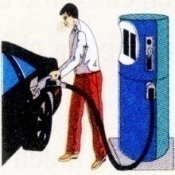

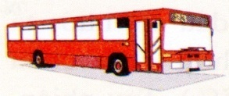
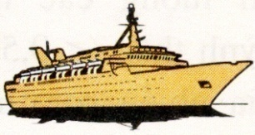
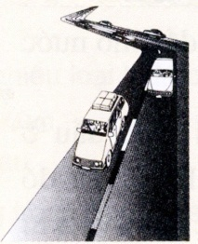
KhÝ ®èt
Van
Xăng
DÇu th¾p (dÇu löa)
Nêu những ứng dụng của các sản phẩm chế biến dầu mỏ trong nền kinh tế ?
DÇu ®iezen
DÇu mazut
DÇu th«
Nhùa ®­ưêng

Slide 16
I. DẦU MỎ
3. Các sản phẩm chế biến từ dầu mỏ:
- Bằng cách chưng cất dầu mỏ thu được khí đốt, xăng, dầu thắp, dầu điezen, dầu mazut, nhựa đường.
- Crăckinh dầu mỏ để làm tăng thêm lượng xăng.

Slide 17
Để tăng lượng xăng, người ta phải sử dụng phương pháp gì ?
Để tăng lượng xăng, người ta sử dụng phương pháp: crăckinh (nghĩa là bẻ gãy phân tử) để chế biến dầu nặng (dầu điezen) thành xăng và các sản phẩm khí có giá trị trong công nghiệp như: metan, etilen…

Slide 18
Quá trình Crăckinh dầu mỏ như thế nào ?
Dầu nặng Xăng + Hỗn hợp khí
Crăckinh
Crăckinh
+ C₈H₁₆
C₁₆H₃₄
C₈H₁₈
(DÇu nÆng)
Nhờ phương pháp crăckinh, lượng xăng thu được chiếm khoảng 40% khối lượng dầu mỏ.

Slide 19

II. KHÍ THIÊN NHIÊN
Em hãy cho biết khí thiên nhiên thường có ở đâu ?
A. Trong khí quyển.
B. Trong không khí.
C. Dưới lòng đất.

Slide 20
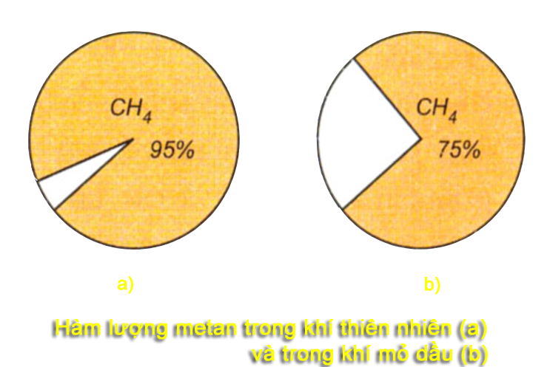
Thành phần chủ yếu của khí thiên nhiên là gì ?
Thành phần chủ yếu của khí thiên nhiên là metan.

Slide 21
Muốn khai thác khí thiên nhiên người ta phải làm như thế nào ?
Muốn khai thác khí thiên nhiên người ta khoan xuống mỏ khí. Khí sẽ tự phun lên do áp suất ở các mỏ khí lớn hơn áp suất khí quyển.

Slide 22
Khí thiên nhiên có những ứng dụng như thế nào trong thực tế ?
Khí thiên nhiên là nhiên liệu, nguyên liệu trong đời sống và trong công nghiệp.

Slide 23
II. KHÍ THIÊN NHIÊN
- Khí thiên nhiên có trong các mỏ khí trong lòng đất.
- Thành phần chính của khí thiên nhiên là khí mêtan.

Slide 24
Điền những từ thích hợp vào các chỗ trống trong các câu sau:
a) Người ta chưng cất dầu mỏ để thu được……….…….. …………………………….
b) Để thu thêm được xăng, người ta tiến hành…..……..…..
dầu nặng.
c) Thành phần chủ yếu của khí thiên nhiên là…………….
d) Khí mỏ dầu có ……….…….… gần như khí thiên nhiên.
xăng, dầu
hỏa và nhiều sản phẩm khác.
crăckinh
metan
thành phần

Slide 25
Tiết 48_ Bài 40. DẦU MỎ VÀ KHÍ THIÊN NHIÊN
Các em biết gì về dầu mỏ và khí thiên nhiên ở Việt Nam ?

Slide 26
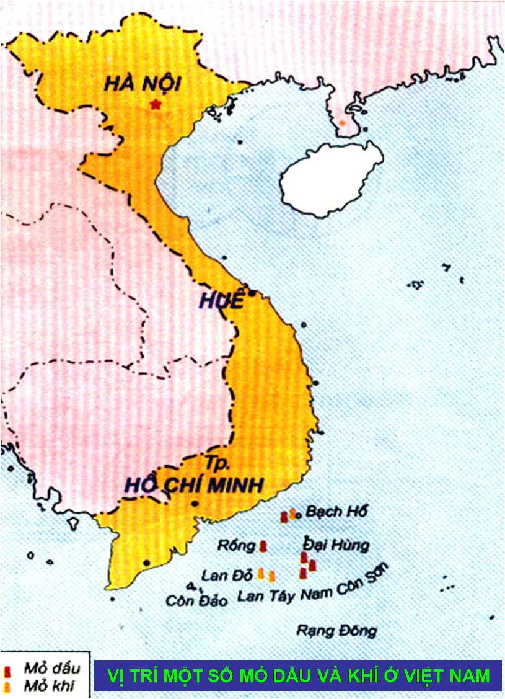

Quan sát bản đồ Việt Nam, hãy trả lời các câu hỏi sau :
1. Dầu mỏ và khí thiên nhiên của nước ta tập trung chủ yếu ở đâu ?
2. Trữ lượng dầu mỏ và khí thiên nhiên ở nước ta dự đoán khoảng bao nhiêu ?
3. Đặc điểm của dầu mỏ nước ta ?
VỊ TRÍ MỘT SỐ MỎ DẦU VÀ KHÍ Ở VIỆT NAM

Slide 27

Tiết 48_ Bài 40. DẦU MỎ VÀ KHÍ THIÊN NHIÊN
Cho biết tình hình khai
thác dầu mỏ ở Việt Nam ?

Slide 28
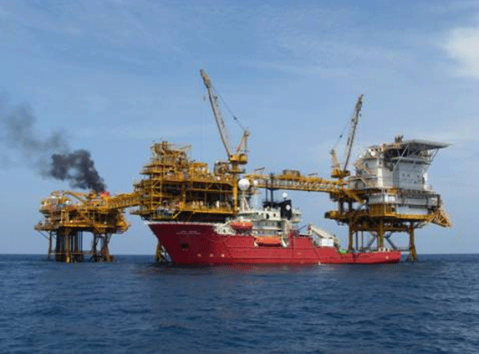
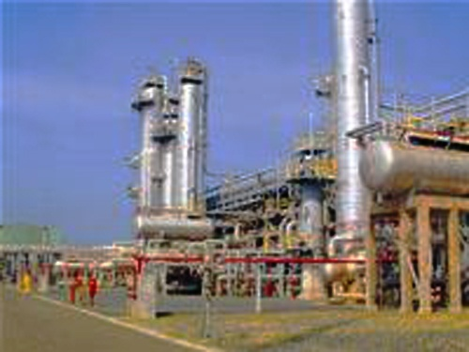
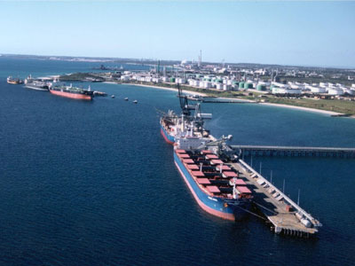
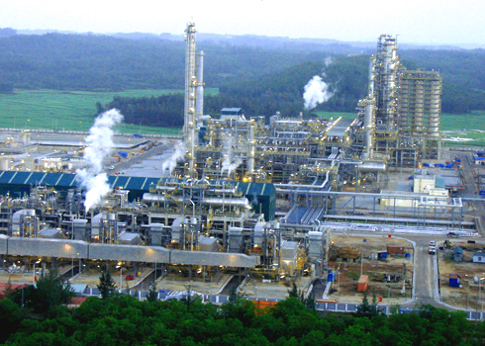
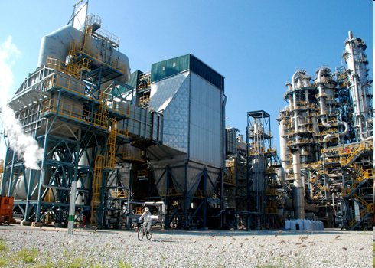
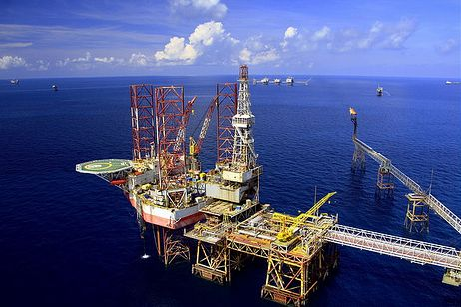
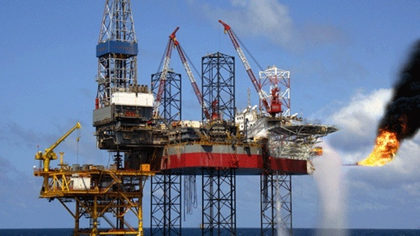
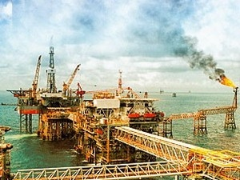
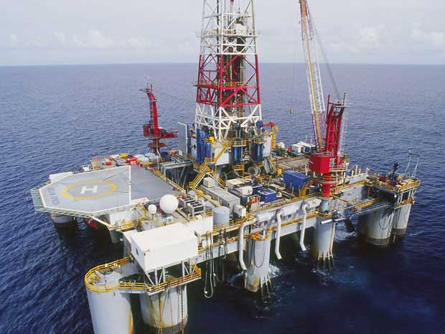
Một số hình ảnh về khai thác dầu, khí ở Việt Nam
Mỏ dầu Bạch Hổ
Mỏ dầu Đại Hùng
Mỏ dầu Nam Rồng
Mỏ dầu Rạng Đông
Mỏ khí Lan Tây
Nhà máy lọc dầu Dung Quất (Quảng Ngãi)
Nhà máy khí hóa lỏng Dinh Cố (Bà Rịa – Vũng Tàu)
Khu công nghiệp dầu khí Long Sơn (Bà Rịa – Vũng Tàu)

Slide 29
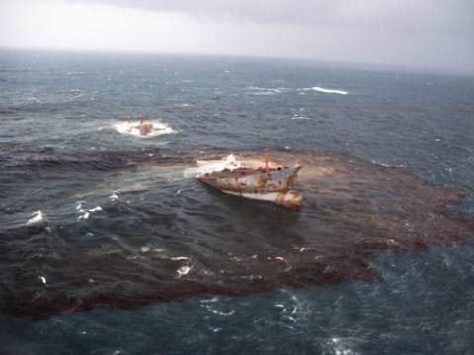
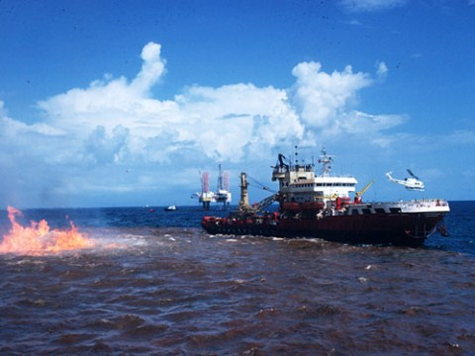
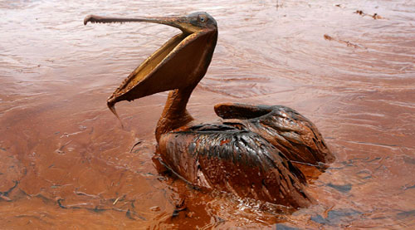
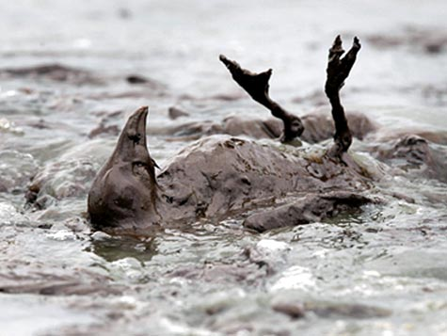
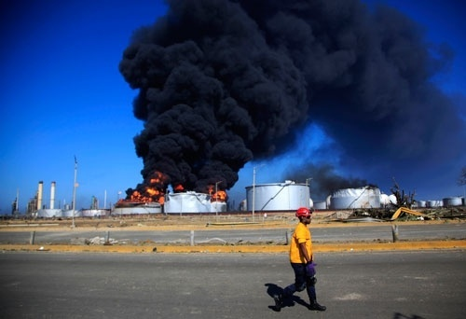
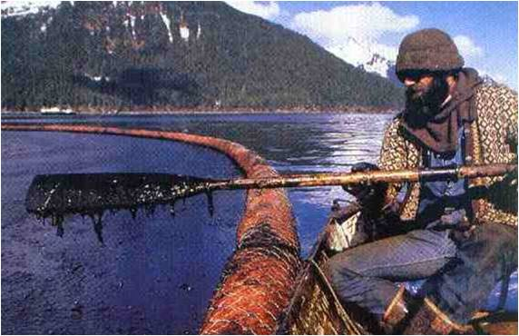
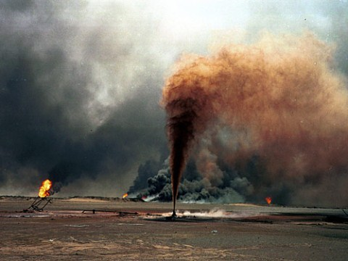
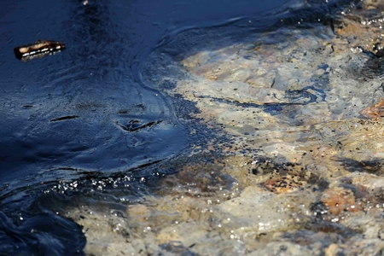
Vụ nổ nhà máy lọc dầu lớn nhất Venezuela Amuay 28/8/2012
Một số hình ảnh về ô nhiễm môi trường và các tai nạn cháy nổ
Thu gom dầu tràn
Khi khai thác, vận chuyển và chế biến dầu mỏ và khí thiên nhiên rất dễ gây ra ô nhiễm môi trường và các tai nạn cháy, nổ.
Trong quá trình sản xuất và vận chuyển dầu, khí chúng ta phải tuân thủ nghiêm ngoặc các quy định về an toàn đặt ra.
Vụ tràn dầu trong chiến tranh vùng vịnh năm 1991
Vụ tràn dầu Amoco Cadiz năm 1978
Vụ tràn dầu tại giếng dầu Ixtoc năm 1979

Slide 30

Để dập tắt xăng dầu cháy người ta làm như sau:
A. Phun nước vào ngọn lửa.
Tiếc quá ! Sai rồi bạn ơi.
B. Dùng khăn ướt trùm lên ngọn lửa.
B. Dùng khăn ướt trùm lên ngọn lửa.
Hoan hô !
Bạn đã đúng.
C. Phủ cát vào ngọn lửa.
C. Phủ cát vào ngọn lửa.
Hoan hô !
Bạn đã đúng.
Cách làm nào ở trên là đúng. Giải thích.
* Các cách làm đúng là B và C, vì ngăn không cho xăng dầu tiếp xúc với không khí.
* Cách làm A sai, vì khi đó xăng dầu loang nhanh trên mặt nước gây cháy to hơn.
Notes:
30

Slide 31
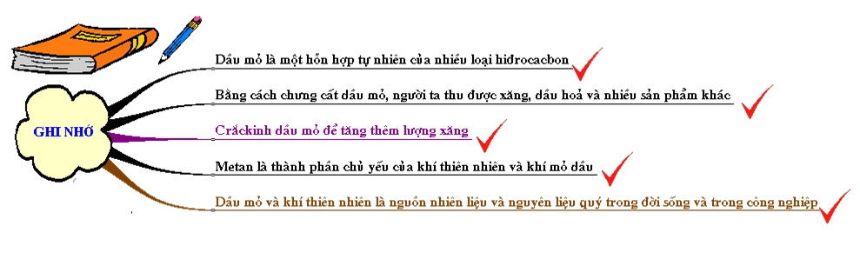
Bài học hôm nay, các em cần nhớ những gì ?

Slide 32

DẶN DÒ
Học bài
BTVN: Bài 1, 2, 3, 4/ SGK
- Xem trước bài mới: “Nhiên liệu”

